Slide 1
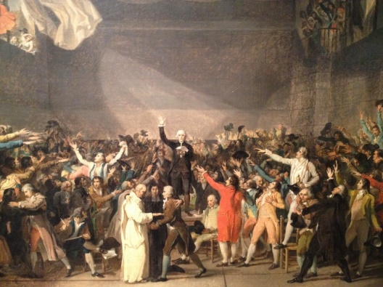
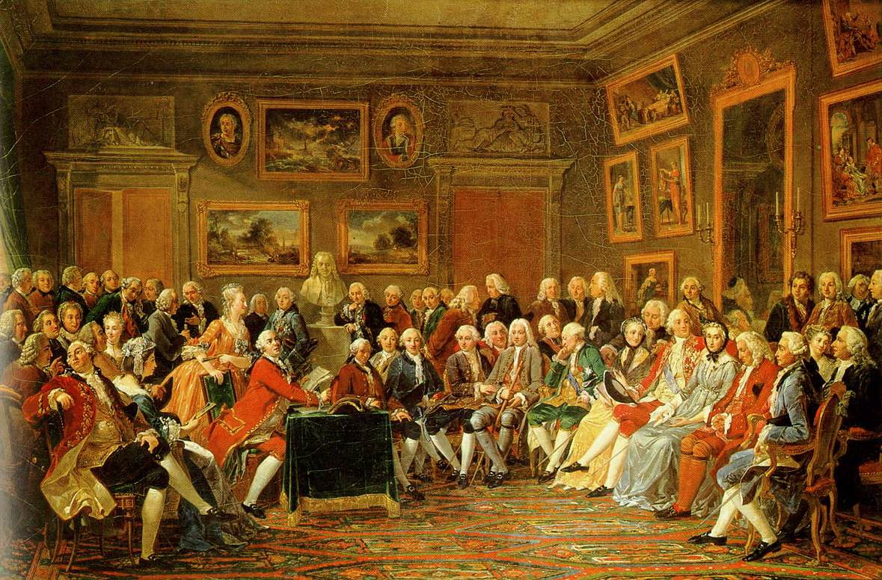

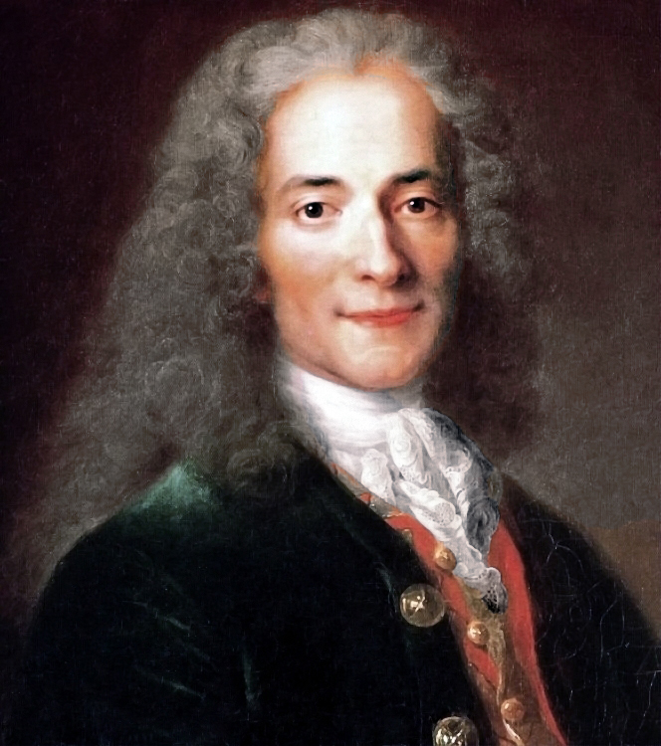
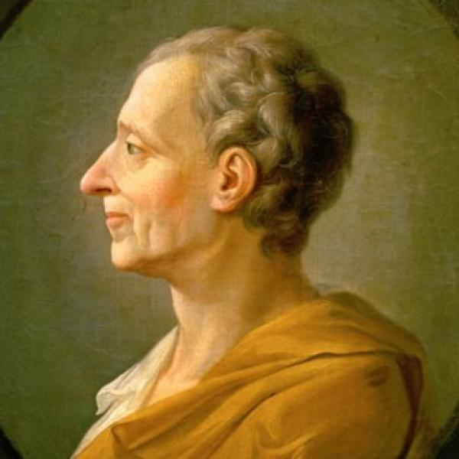
La Ilustración
Historia, Geografía y Ciencias Sociales
8vo Básico.
Profesor: José Mella Rojas.

Slide 2
Objetivo de la clase.
Describir las principales características de la Ilustración, a través del desarrollo de una Guía de Estudio, utilizando diversos medios tecnológicos.

Slide 3
Preguntas de inicio.
¿Qué entiendes por Describir?
¿Qué entiendes por Ilustración?

Slide 4
Conceptos clave:
Describir: Explicar cómo es una cosa, una persona o un lugar para ofrecer una imagen o una idea completa de ellos.
Ilustración: La Ilustración fue un movimiento cultural e intelectual, primordialmente europeo, ​ que nació a mediados del siglo XVIII y duró hasta los primeros años del siglo XIX. Fue especialmente activo en Francia, Inglaterra y Alemania.

Slide 5
La Ilustración.
La Ilustración fue un movimiento político e intelectual que se difundió en Europa durante el siglo XVIII, heredera del humanismo y de la Revolución científica del siglo XVII.
Promovió la tolerancia, la igualdad, la libertad, la justicia y el uso de la razón como principal instrumento humano para generar conocimiento, libertad y crítica.
La difusión de este pensamiento fue favorecido por distintos factores, tales como la masificación de la imprenta, y su influencia en el arte, la literatura, las caricaturas, el periodismo y la propaganda.

Slide 6
Marco temporal.

Slide 7
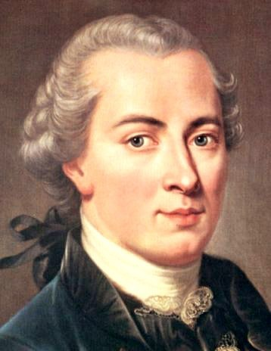
La Ilustración.
La Ilustración significa el abandono del hombre de una infancia mental de la que él mismo es culpable. Infancia es la incapacidad de usar la propia razón sin la guía de otra persona. Esta puericia es culpable cuando su causa no es la falta de inteligencia, sino la falta de decisión o de valor para pensar sin ayuda ajena. Sapere aude «¡Atrévete a saber!» He aquí la divisa de la Ilustración.
Immanuel Kant
¿Qué es la Ilustración? (1786).
Immanuel Kant
(1724 – 1804)

Slide 8
Pensamiento político Ilustrado.
El pensamiento político ilustrado se caracterizó por la defensa y promoción del librepensamiento, la separación de los poderes y la soberanía popular.
Los ilustrados propusieron la existencia de ciudadanos libres e iguales, una mayor participación de los mismos, la división de los poderes en ejecutivo, judicial y legislativo, el desarrollo de la libertad política y social, además de un ordenamiento constitucional, regido por instituciones y leyes que respeten lo establecido por la soberanía popular.

Slide 9
Los poderes del Estado.
“En todo gobierno hay tres clases de poder: el legislativo; el ejecutivo y el judicial. Cuando los poderes legislativo y ejecutivo se unen en la misma persona, o en el mismo cuerpo de magistrados, no puede haber libertad, pues el mismo monarca o el senado podrán dictar leyes tiránicas para imponerlas de manera tiránica (…) Si fuera el mismo hombre, o el mismo cuerpo, ya sea noble o del pueblo, el que ejerciera los tres poderes, él sería el fin de todo”.
Montesquieu.
Del espíritu de las leyes. (1748)
Montesquieu.
(1689 – 1755)

Slide 10
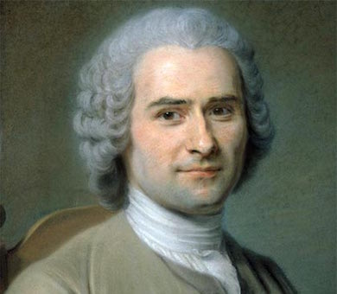
La soberanía
“¿Qué es propiamente un acto de soberanía? No es, en modo alguno, una convención del superior con el inferior, sino una convención del cuerpo con cada uno de sus miembros; convención legítima, porque tiene por base el contrato social; equitativa, porque es común a todos; útil, porque no puede tener más objeto que el bien general, y sólida, porque tiene como garantía la fuerza pública y el poder supremo”.
Rousseau, J.
El contrato social (1762)
Jean-Jacques Rousseau
(1712 – 1778)

Slide 11
Librepensamiento y la experiencia.
“Nunca mezclemos la Sagrada Escritura en nuestras disputas filosóficas, (… pues) solo se trata de examinar lo que podemos saber por nosotros mismos, y esto se reduce a bien poca cosa. Hay que haber renunciado al sentido común para no admitir que en el mundo no sabemos nada más que por la experiencia; y, por supuesto, solo por la experiencia y por una sucesión de tanteos y de largas reflexiones llegamos a conseguir algunas débiles y ligeras ideas del cuerpo, del espacio, del tiempo, del infinito, de Dios mismo. Entonces, no merece la pena que el Autor de la naturaleza ponga estas ideas en el cerebro de todos los fetos a fin de que luego solo haya un pequeñísimo número de hombres que las usen”.
Voltaire.
“El filósofo ignorante”. (1766)
Voltaire
(1694 – 1778)

Slide 12
“No comparto lo que dices, pero defenderé hasta la muerte tu derecho a decirlo.”
Voltaire.

Slide 13
Secularización de la vida política, social y cultural.
Con sus planteamientos, el movimiento ilustrado situaba al ser humano en el centro de una nueva forma de pensar, fundada en la razón, la ciencia y una cultura laica.
Esto significó criticar y abandonar las explicaciones religiosas para los distintos fenómenos o temas tratados, lo cual se conoce como proceso de secularización. El racionalismo permitió el desarrollo de la ciencia, la filosofía, el arte, el pensamiento crítico y el método científico.

Slide 14
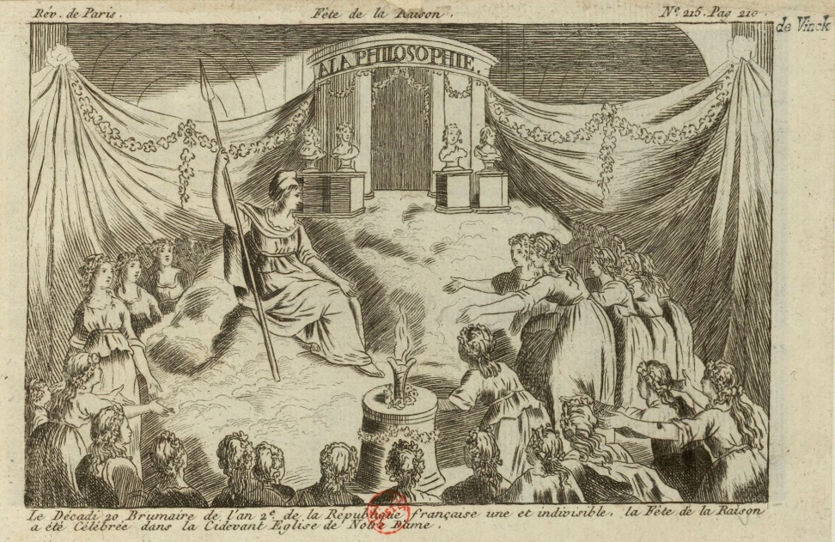
Secularización de la vida política, social y cultural.
Además, fue fundamental para el surgimiento de nuevas corrientes de pensamiento, como el materialismo, el deísmo o el ateísmo. Así, la influencia religiosa disminuyó en todas las áreas de la vida política, social y cultural.
La fiesta de la razón de Notre Dame (Anónimo, 1793)

Slide 15
Críticas el Absolutismo.
Las ideas propuestas por el movimiento ilustrado contrastaban con el modelo político y social absolutista.
Dicho modelo fue criticado por los ilustrados, debido a la concentración del poder en el monarca, la organización social divida en estamentos que favorecía al clero y la nobleza, y afectaba al tercer estado, compuesto por burgueses y campesinos.
El tercer estado llevando al clérigo y la nobleza en su espalda (1789).

Slide 16
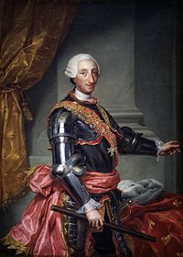
Despotismo Ilustrado.
Durante la segunda parte del siglo XVIII, se desarrollaron experiencias de despotismo ilustrado, que intentaban complementar las ideas ilustradas con el régimen absolutista.
Sin embargo, con el tiempo, este modelo fue criticado por no cambiar los elementos de fondo que eran cuestionados y por ser, a fin de cuentas, una continuidad del absolutismo.
Carlos III de España.

Slide 17

Ideal Republicano.
La Ilustración difundió nuevas ideas y propuestas en torno al modelo de Estado y las formas de gobierno.
Así, surgió el llamado ideario republicano, que reivindicaba el derecho de una nación y su pueblo a implementar una república.
En este periodo se conformó el republicanismo, una doctrina política que recogió los principios del ideario republicano, se extendió por casi todo el mundo occidental y, hoy en día, es la principal base de los regímenes políticos del mundo.
Juramento del juego de pelota (1789)

Slide 18
Preguntas de cierre.
Movimiento político e intelectual que se difundió en Europa durante el siglo XVIII, heredera del humanismo y de la Revolución científica del siglo XVII, tiene como nombre:
  Despotismo Ilustrado.
  Ilustración.
  Renacimiento.
  Humanismo.
¿Cuál de los siguientes postulados de la Ilustración es FALSO?
  El librepensamiento.
  La Separación de los Poderes del Estado.
  La Posibilidad de tener esclavos.
  La soberanía popular.

Slide 19
Preguntas de cierre.
La complementación de las ideas ilustradas con el régimen absolutista tuvo como nombre:
  Renacimiento Ilustrado.
  Humanismo Ilustrado.
  Secularización Ilustrado.
  Despotismo Ilustrado.
PREGUNTAS ABIERTAS:
¿Qué aprendimos hoy?
¿Cómo lo aprendimos?
¿Cómo los conceptos aprendidos en la clase los encontramos presentes hasta el día de hoy?

